Slide 1
Особенности организации и проведения ГИА - 11 в 2024 году

Slide 2
Единый государственный экзамен (ЕГЭ) – это основная форма государственной
(итоговой) аттестации выпускников школ
Российской Федерации.

Slide 3
Особенности ЕГЭ
единые правила проведения
единое расписание
использование заданий стандартизированной
формы (КИМ)
использование специальных бланков для оформления ответов на задания
проведение письменно на русском языке (за исключением ЕГЭ по иностранным языкам)

Slide 4
Участники ЕГЭ-
обучающиеся, освоившие основные общеобразовательные программы
среднего общего образования и
допущенные в установленном порядке к государственной (итоговой) аттестации (выпускники текущего года).
К прохождению ГИА допускаются учащиеся, не имеющие академической задолженности по всем предметам и имеющие допуск по итоговому сочинению

Slide 5
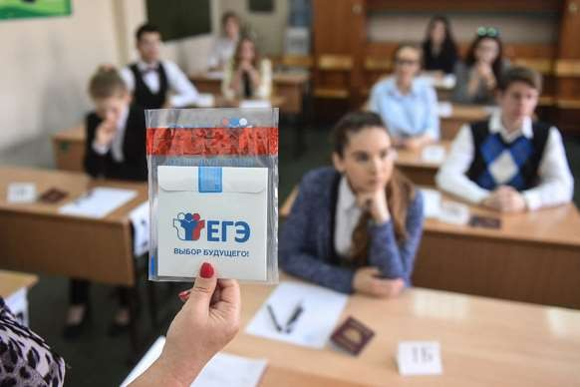
Заявление на участие в ЕГЭ
с указанием предметов, которые выпускник собирается сдавать, необходимо подать
не позднее 1 февраля.

Slide 6
Для получения аттестата выпускники текущего года сдают обязательные предметы – русский язык и математику.
Сдать можно любое количество предметов из списка.
Предметы ЕГЭ
Русский язык
Математика
Физика
Химия
Биология
География
История
Информатика и ИКТ
Английский язык
Литература
Обществознание

Slide 7
Каждый год ФИПИ вносит корректировки в структуру КИМ и критерии оценивания экзаменационных заданий на ЕГЭ.
В 2024 году изменились формулировки некоторых заданий, а также снизился максимальный первичный балл по нескольким предметам.

Slide 8
Важно!
Получить аттестат о получении основного среднего образования в 2024 году смогут выпускники,
преодолевшие пороговые значения по обязательным
предметам: русскому языку и математике (базовой или
профильной)....
В 2024 году для получения аттестата установлены следующие минимальные пороги:...

Slide 9
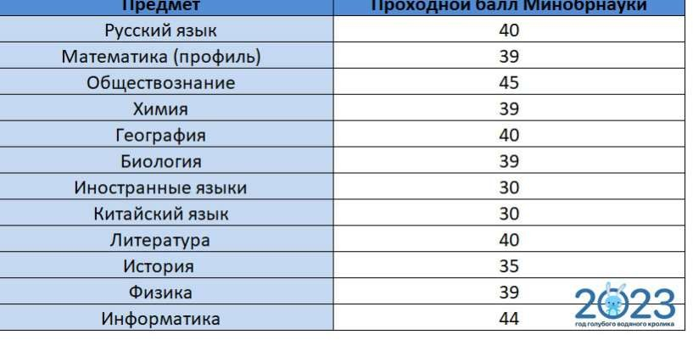
На территории России существуют две группы высших учебных заведений. Первая группа является подконтрольной Минобрнауки. Соответственно их комиссии в ходе приемной компании руководствуются рекомендациями
данного ведомства.
Вторая группа – неподконтрольна Минобрнауки и может устанавливать свои пороговые значения для потенциальных абитуриентов.
Для ВУЗов, которые обязаны выполнять требования Минобрнауки, установлены такие проходные баллы ЕГЭ 2024 по всем предметам:..

Slide 10
Особенности ЕГЭ по математике - выбор базы ИЛИ
профиля
Оценивается по 5-ти балльной шкале, учитывается при
получении аттестата о среднем общем образовании
База
Оценивается по 100-балльной шкале, учитываются при получении аттестата, могут быть использованы в
качестве вступительных испытаний при поступлении в
ВУЗ
Профиль

Slide 11
В день проведения экзамена запрещается:
средства связи, электронно-вычислительную технику, фото-, аудио и видеоаппаратуру, справочные
материалы, письменные заметки и иные средства хранения и передачи информации;
выносить из аудиторий и ППЭ ЭМ на бумажном или электронном носителях (за исключением случая перехода из аудитории подготовки в аудиторию
проведения при проведении экзамена по иностранным языкам раздел «Говорение»),
фотографировать или переписывать задания ЭМ;

Slide 12
Лица, допустившие нарушение
устанавливаемого порядка проведения ГИА,
удаляются с экзамена!
Пересдача возможна ТОЛЬКО через год!

Slide 13
Если обучающийся по состоянию здоровья не может завершить выполнение экзаменационной работы, то он досрочно покидает аудиторию.
Экзамен может быть пересдан в резервные дни.

Slide 14
Во время экзамена участники экзамена имеют право
выходить из аудитории и перемещаться по ППЭ только в сопровождении одного из организаторов вне аудитории.
При выходе из аудитории участники экзамена оставляют документ, удостоверяющий личность, ЭМ, письменные принадлежности и листы бумаги для черновиков со штампом образовательной организации, на базе которой организован ППЭ, на рабочем столе, а организатор проверяет комплектность оставленных ЭМ и количество листов бумаги для черновиков.
Каждый выход участника экзамена из аудитории
фиксируется организаторами в ведомости учёта времени
отсутствия участников экзамена в аудитории
Если один и тот же участник экзамена выходит несколько раз, то каждый его выход фиксируется в ведомости в новой строке.

Slide 15
В продолжительность экзаменов не включается время, выделенное на подготовительные мероприятия
(инструктаж, заполнение регистрационных бланков и т.д.)

Slide 16
Печать КИМ будет производиться в аудитории!

Slide 17
Прием и рассмотрение апелляций
О нарушении установленного Порядка проведения экзамена | В день проведения экзамена по соответствующему предмету, не покидая ППЭ (руководителю ППЭ)!!!!
О несогласии с выставленными баллами | В течение двух рабочих дней после официального объявления результатов ГИА по соответствующему предмету (директору школы)!!!!

Slide 18
Получить информацию о результатах государственной итоговой аттестации
вы можете:
- на официальном информационном портале единого государственного экзамена :
http://check.ege.edu.ru/

Slide 19
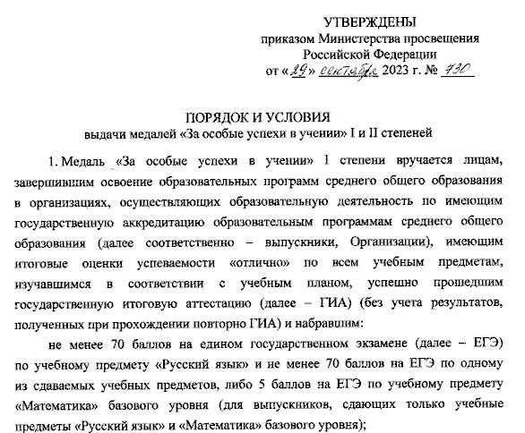
Как получить федеральную медаль «За особые успехи в учении»?

Slide 20
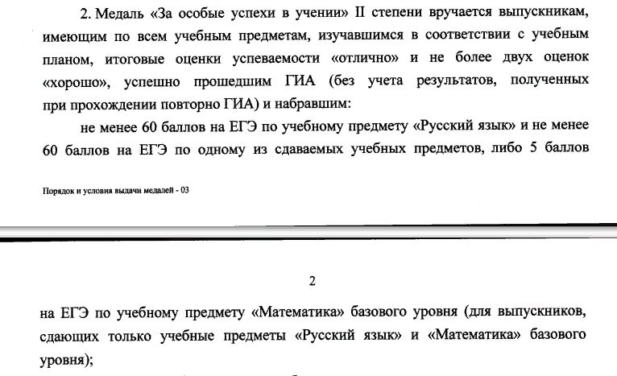
Как получить федеральную медаль «За особые успехи в учении»?

Slide 21
Дополнительные баллы при поступлении
Учтите, что официально установленные минимальные баллы для самых популярных университетов страны, скорее формальность, чем руководство к действию.
Нередко для зачисления на бюджет в таких ВУЗах не достаточно и 100-бальных результатов.
Борьба за бюджетные места разгорается между обладателями золотых медалей и дополнительных
баллов, которые можно получить за особые достижения и победы в олимпиадах.
В 2024 году утверждены 5 достижений, за которые ВУЗы могут давать поступающим дополнительные баллы:
идеальное сочинение;
золотая медаль;
СПО с отличием;
портфолио с перечнем личных достижений;
волонтерство....

Slide 23
САЙТЫ В ПОМОЩЬ
fipi.ru - Федеральный институт педагогических
измерений
ege.edu.ru - Официальный информационный ЕГЭ
портал
obrnadzor.gov.ru - Федеральная служба по надзору в сфере образования и науки
www.rustest.ru - Официальный сайт Федерального центра Тестирования
mon.gov.ru - Министерство образования и науки Российской Федерации

